Slide 1
Конкурс интерактивных презентаций "Интерактивная мозаика"
ИНТЕРАКТИВНОЕ ПОСОБИЕ
ПО РУССКОМУ ЯЗЫКУ
«СЛОВОСОЧЕТАНИЕ»
Ивлева Ирина Валерьевна
МАОУ СОШ № 102 города Екатеринбурга
Заместитель директора по УВР,
учитель русского языка и литературы

Slide 2
ПОЯСНИТЕЛЬНАЯ ЗАПИСКА
Интерактивное пособие по русскому языку «СЛОВОСОЧЕТАНИЕ» предназначено для

Slide 3
ИНСТРУКЦИЯ ПО РАБОТЕ С ПОСОБИЕМ
ЗАМЕТКИ НА ПОЛЯХ
Интересные факты!
!!!
Ответ на трудный вопрос
?

Slide 4
СОДЕРЖАНИЕ ПОСОБИЯ
Синтаксические связи слов в словосочетаниях
Задания Государственной итоговой аттестации (ГИА) по теме «Словосочетание»
Виды словосочетаний
Словосочетание как единица синтаксиса

Slide 5
СОДЕРЖАНИЕ ПОСОБИЯ
ВИДЕОУРОКИ
ОПОРНЫЕ КОНСПЕКТЫ
ИГРЫ
ТЕСТЫ
Тема «СЛОВОСОЧЕТАНИЕ» в ГИА (9 класс)
Тема «СЛОВОСОЧЕТАНИЕ» в ЕГЭ (11 класс)

Slide 7
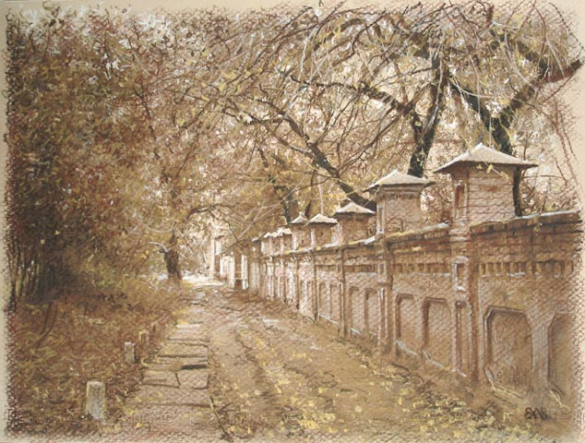
Узнай о художнике
А. Ефремове!
!!!
А. Ефремов. Осень на Добролюбова, 2008 г.

Slide 8
ЗАДАНИЕ 1.
Выбрать правильный ответ:
СЛОВОСОЧЕТАНИЕ –
сочетание двух слов самостоятельных частей речи, связанных друг с другом по смыслу и грамматически
сочетание двух слов, связанных друг с другом по смыслу и грамматически
сочетание двух слов самостоятельных частей речи, связанных друг с другом по смыслу, грамматически и орфографически

Slide 9
Синтаксические связи слов в словосочетаниях
?
http://interneturok.ru/ru/school/russian/8-klass/slovosochetanie/svyaz-slov-v-slovosochetanii

Slide 10
КНИГА http://kuponi.com.ua/kharkov/4188-harkov-pokupon-35
http://indexkartinki.ru/raskrytaya-kniga-kartinki.html
РЕБУСЫ http://rebus1.com
ВИДЕОУРОКИ http://interneturok.ru
АВТОРУЧКА http://www.kladgifts.ru
СМЕШНЫЕ ЧЕЛОВЕЧКИ http://www.proshkolu.ru/user/snv1/file/1826031/&newcomment=5037944#comment5037944 (работа Н.В. Сухановой)
Картина А.Ефремова. Осень на Добролюбова. http://artnow.ru/ru/gallery/2/9204/picture/0/209338.html
О Ефремове http://nashural.ru/Spravka/efremov.htm
Песня «Самоцвет Урала» (музыка и слова В.Хлызова) http://www.realmusic.ru/songs/723749
Картина А. Рыжкова «Серебряное копытце на дом-музее Бажова» http://uraloved.ru/foto-urala/ekaterinburg-aleksey-rizhkov
О Рыжкове http://www.rg.ru/2012/02/29/reg-urfo/ryzhkov.html
Песня Валерий Хлызов http://www.realmusic.ru/xva/

Slide 11
Узнай о художнике А. Рыжкове!
ДИДАКТИЧЕСКАЯ ИГРА «СОСТАВЬ КАРТИНУ»
!!!
Словосочетание СЮРПРИЗ ЗИМЫ построено на основе УПРАВЛЕНИЯ. Замените его синонимичным словосочетанием со связью СОГЛАСОВАНИЕ
ЗИМНИЙ СЮРПРИЗ
Словосочетание СТОИТ ГОРДЕЛИВО построено на основе ПРИМЫКАНИЯ. Замените его синонимичным словосочетанием со связью УПРАВЛЕНИЕ
СТОИТ С ГОРДОСТЬЮ
Словосочетание ДОМ ИЗ БРЁВЕН построено на основе УПРАВЛЕНИЯ. Замените его синонимичным словосочетанием со связью СОГЛАСОВАНИЕ
БРЕВЕНЧАТЫЙ ДОМ
Словосочетание СМОТРЮ С ВОСХИЩЕНИЕМ построено на основе УПРАВЛЕНИЯ. Замените его синонимичным словосочетанием со связью ПРИМЫКАНИЕ
СМОТРЮ ВОСХИЩЕННО
Словосочетание СЕРЕБРЯНОЕ КОПЫТЦЕ построено на основе СОГЛАСОВАНИЯ. Замените его синонимичным словосочетанием со связью УПРАВЛЕНИЕ
КОПЫТЦЕ ИЗ СЕРЕБРА
Словосочетание НА УЛИЦЕ ГОРОДА построено на основе УПРАВЛЕНИЯ. Замените его синонимичным словосочетанием со связью СОГЛАСОВАНИЕ
НА ГОРОДСКОЙ УЛИЦЕ
Словосочетание ЦЕНТРАЛЬНАЯ УЛИЦА построено на основе СОГЛАСОВАНИЯ. Замените его синонимичным словосочетанием со связью УПРАВЛЕНИЕ
УЛИЦА В ЦЕНТРЕ
Словосочетание ПАДАЕТ БЕЗЗВУЧНО построено на основе ПРИМЫКАНИЯ. Замените его синонимичным словосочетанием со связью УПРАВЛЕНИЕ
ПАДАЕТ БЕЗ ЗВУКА
А. Рыжков. Серебряное копытце

Slide 13
GGGGGGGGGGGGGGGGGGGGGG

